Slide 1
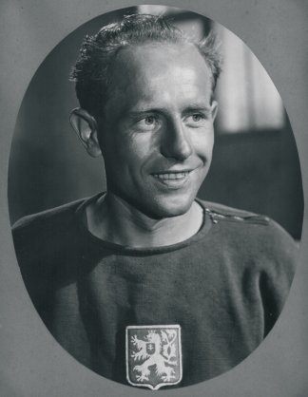
Emil Zátopek
https://img.refresher.sk/content/600x372/47235_Pred-95-lety-se-narodil-nejvetsi-klenot-ceske-atletiky-Emil-Zatopek-Narodni-hrdina-musel-po-svych-uspesich-pracovat-s-lopatou-v-ruce.jpg
Vypracoval: Filip Halva, 433239

Slide 2
Charakteristika období
Zátopek žil v letech 1922 až 2000, narodil se v meziválečném období
Druhá světová válka 1939-1945
1948- komunistický převrat v Československu
1968- Pražské jaro
1989- Sametová revoluce
1993- Rozpad Československa a vznik dvou států

Slide 3
„Jednoho dne ukázal závodní trenér, který byl mimochodem velmi přísný, na čtyři chlapce včetně mě a řekl, že půjdeme na běžecké závody. Protestoval jsem, že jsem moc slabý a nemám na běhání kondičku, ale trenér mě poslal na prohlídku a doktor řekl, že jsem naprosto zdravý. A tak jsem musel závodit. Když jsem se rozběhl, cítil jsem, že chci vyhrát, ale skončil jsem až druhý. A tak to celé začalo,“

Slide 4
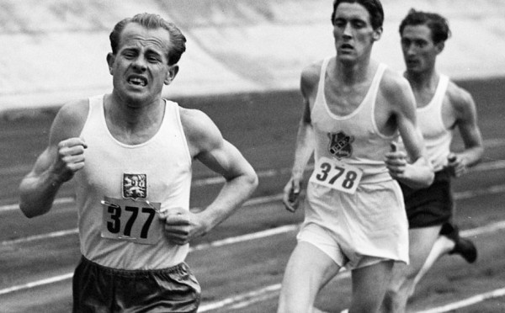
Život a závodní kariéra
Narodil se 19.9. 1922 v Kopřivnici a zemřel 21.11. 2000 v Praze
Zátopek byl z 8 sourozenců
Po absolvování základní školy ve 14 letech odchází do Zlína
V 19 absolvoval první závod
Zátopek přijímá nabídku zlínských atletů a začíná trénovat pod vedením Jana Haluzy
https://img.refresher.sk/content/600x372/47235_Pred-95-lety-se-narodil-nejvetsi-klenot-ceske-atletiky-Emil-Zatopek-Narodni-hrdina-musel-po-svych-uspesich-pracovat-s-lopatou-v-ruce.jpg

Slide 5
https://www.olympic.cz//photos/18/1948_londyn.png
Po dvou letech Zátopek bere osud do vlastních rukou
1943- přicházejí první výsledky
Po konci druhé světové války nastupuje Zátopek na vojenskou akademii a začíná závodit za armádní klub ATK Praha
Největší úspěch na trati 5000m
1948- Letní olympijské hry v Londýně
Po návratu z Olympiády se oženil s Danou Ingrovou

Slide 6
Mezi lety 1950 až 1954 získává 3 zlaté medaile a jednu bronzovou na ME
Rovněž se stává držitelem světových rekordů na trati 5km, 10km, 20km, 25km, 30km
1952- Letní olympijské hry v Helsinkách
Zátopek vstupuje mezi legendy
Video
https://www.olympic.cz//photos/18/1952_helsinki.png

Slide 7
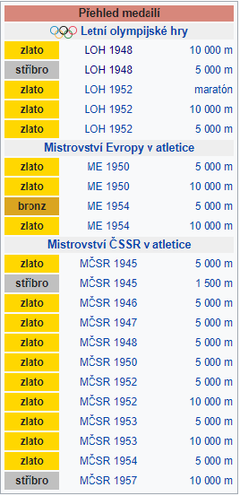
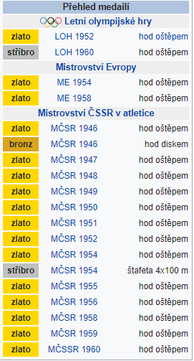
Medaile Emila Zátopka
Medaile Dany Zátopkové

Slide 8
1958- Emil Zátopek ukončuje svoji kariéru
1945-1968- byl Zátopek vojákem z povolání
1950- byl pro tvrdé potrestání Milady Horákové
1968- však změnil své postoje a hlásil se k reformnímu hnutí Pražského Jara
2000- Zátopek po dlouhé nemoci umírá.

Slide 9
Proč vlastně byl Zátopek tak úspěšný?
Trénoval za každého počasí
Na tréninku si vybíral nejhorší terén
Měl zajímavé tréninkové pomůcky, běhal například v kanadách.
Založil intervalový trénink (za celý trénink se nezastavil, běžel 400m sprintem, poté 80m vyklusával a poté opět sprint)
Za den tak naběhal až 50 km
Za jeho úspěchy je tak obrovská dřina

Slide 10
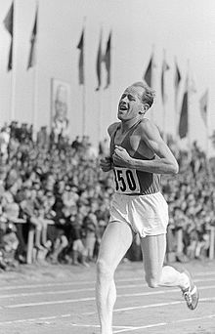
Charakteristická grimasa Emila Zátopka
https://upload.wikimedia.org/wikipedia/commons/thumb/5/5e/Fotothek_df_roe-neg_0006305_008_Emil_Z%C3%A1topek.jpg/220px-Fotothek_df_roe-neg_0006305_008_Emil_Z%C3%A1topek.jpg

Slide 11
Zátopkův přínos
Stal se vzorem mnoho sportovců nejen atletů
Dokázal, že člověk nepotřebuje velkou dávku talentu na to, aby byl úspěšný, ale že stačí tvrdá práce, která je poté zúročena
Na jedné olympiádě získal tři zlaté medaile, což se vzhledem k dnešní specializaci na jednotlivé disciplíny už těžko někomu povede
I když byl velice úspěšný, byl neustále pokorný a zastával se kolegů v reprezentaci.

Slide 12
Zátopkovi výroky
„Vítězství je skvělá věc, ale přátelství je ještě lepší.“
„Jestli chcete něco vyhrát, běžte 100 metrů. Jestli chcete něco zažít, běžte maraton.“
„Nebylo mi dáno běžet a usmívat se zároveň.“
„Je to hranice bolesti a utrpení, která dělí chlapce od mužů.“
Chvíli po vítězství: „Bylo to ale nejhezčí vyčerpání, které jsem kdy cítil.“
Na intervalovém tréninku: „Všichni mi říkali ‚Emile, ty jsi blázen!‘ Ale když jsem poprvé vyhrál na mistrovství Evropy, tak říkali ‚Emile, ty jsi génius.‘“
Když se ho ptali na jeho zmučený výraz během závodu, Emil řekl: „To víte, není to gymnastika nebo krasobruslení.“

Slide 13
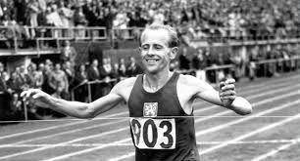
Osobní přínos
https://1gr.cz/fotky/idnes/15/121/cl6/JB5fd0bd_FO03008588.jpeg

Slide 14
Zdroje
http://www.atletikakoprivnice.cz/emil-zatopek/
https://www.fdb.cz/lidi-zivotopis-biografie/42138-emil-zatopek.html
https://www.olympic.cz/sportovec/1546--emil-zatopek
https://www.reflex.cz/clanek/historie/74817/legendarni-sportovni-par-pred-94-lety-se-narodili-emil-a-dana-zatopkovi.html
https://www.youtube.com/watch?v=ou5-lWDhi_4
https://www.youtube.com/watch?v=HA8ThwXl1SA

